Slide 1
Timespot WP6: System integration and demonstrator tests
A. Cardini / INFN Cagliari

Slide 2
Dalla proposta
WP6 Activity:
Radiation hardness characterization at device and system level
Assembly of system components
Project finalization and tests at system level
Design, implementation and execution of final demonstrator test
Test beam management
Data analysis of experimental results

Slide 3
Radiation Test
Andranno testati: sensore, elettronica, assembly (, full system?)
X-Ray facilities: Genova, Cagliari, CERN
Proton/ion beams: CERN, Catania, Legnaro, Trento, PSI, …
Neutrons: Casaccia, LENA PV, Ljubljana, …
Molti di questi test vanno programmati con largo anticipo!

Slide 4
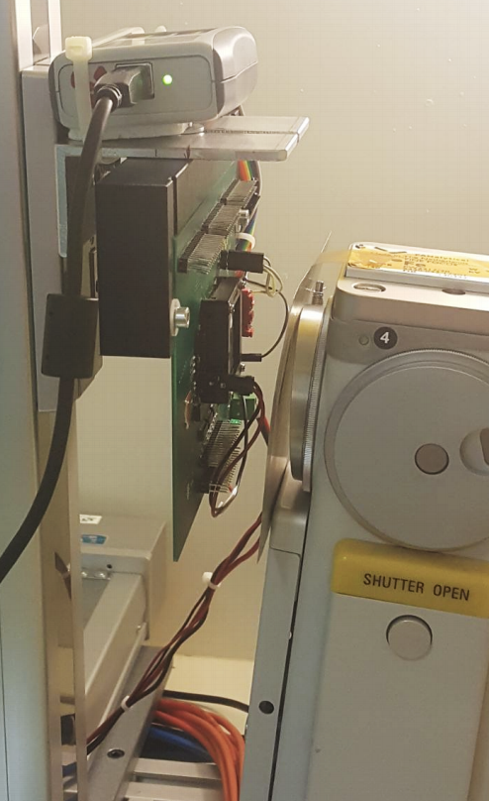
Radiation Test
X-ray facility in Cagliari

Slide 5
Assembly
Montaggio di sensori e relativa elettronica
Tecniche di bonding
Bump-bonding (IZM, …)
…
Ben note agli esperti
Andranno ben programmate

Slide 6
Common Tests
(Misure sui sensori → singole RU)
(Misure su FEE → singole RU)
Misure su assembly
Misure dirette di timing con laser ~ps, misure di efficienza con MIP
Mentre ogni gruppo è ben equipaggiato per le misure specifiche “standalone”, andrà sviluppata qualche common tool per caratterizzazioni specifiche, ad ex. per la misura della time resolution a ~10ps

Slide 7
Final System Integration & Test
Il test finale è un test beam
L’integrazione finale verrà fatta in un singolo laboratorio
LHCb ci ha offerto la possibilità di andare nella sua facility di test alla SPS North Area, dove è disponibile un telescopio a strip/pixel, infrastrutture di vario tipo (moving table, power, cooling, network, …)
Purtroppo durante LS2 (2019+2020) SPS è OFF!
Abbiamo esperienza passata su πM1 @PSI, ma:
Vanno ristabiliti i contatti
Va capito che facilities potremmo utilizzare in loco e che supporto si avrebbe dal laboratorio
Altri possibili fasci di particelle utilizzabili a Catania, Legnaro, Trento, BTF-LNF, …, ognuno con le sue caratteristiche (particelle, energia, rate, beam size…)
Sarà molto utile poter utilizzare un laboratorio con infrastruttura (trigger, tracker, …) già esistente

Slide 8
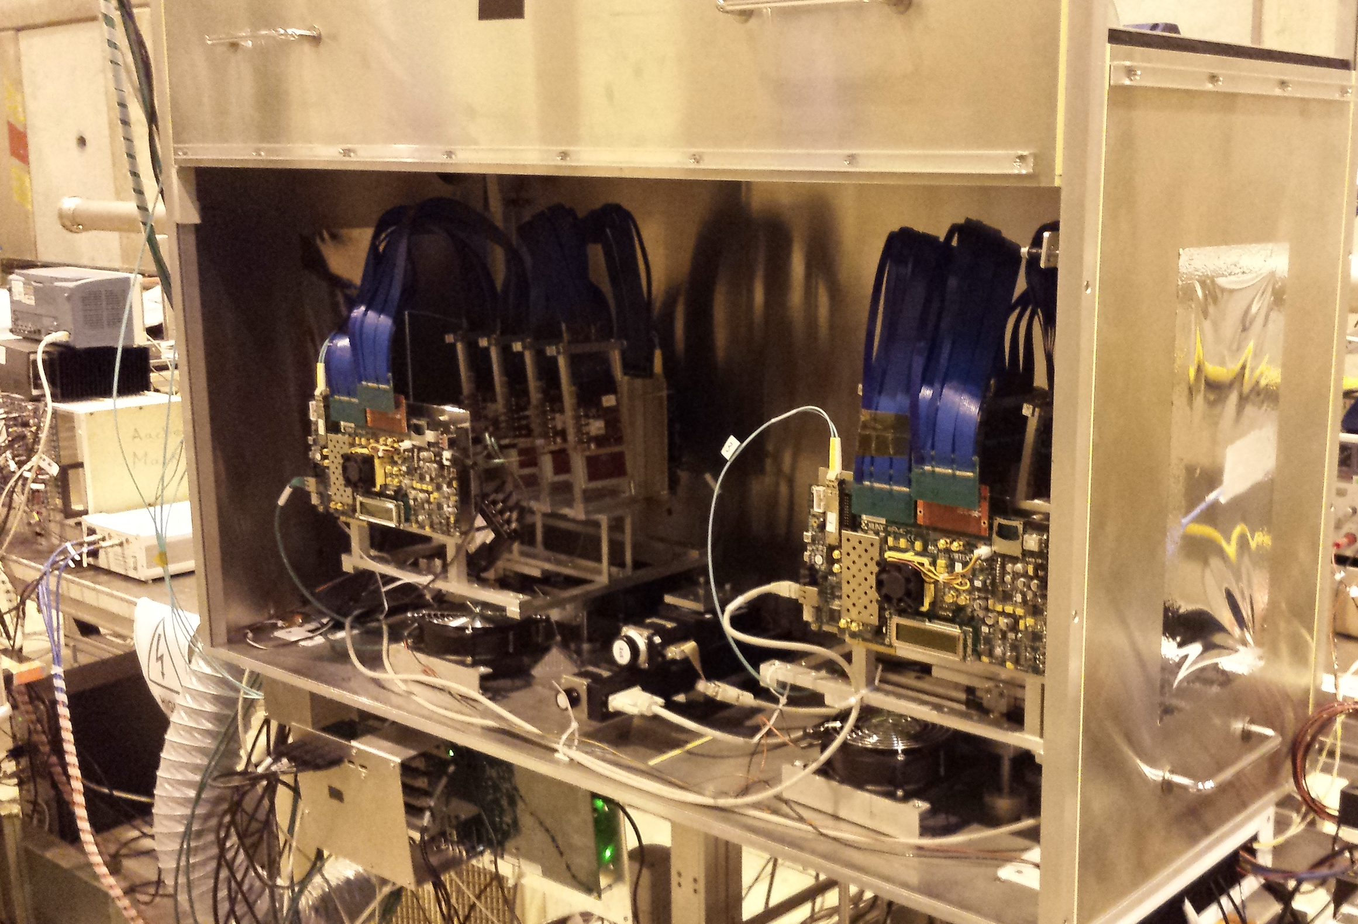
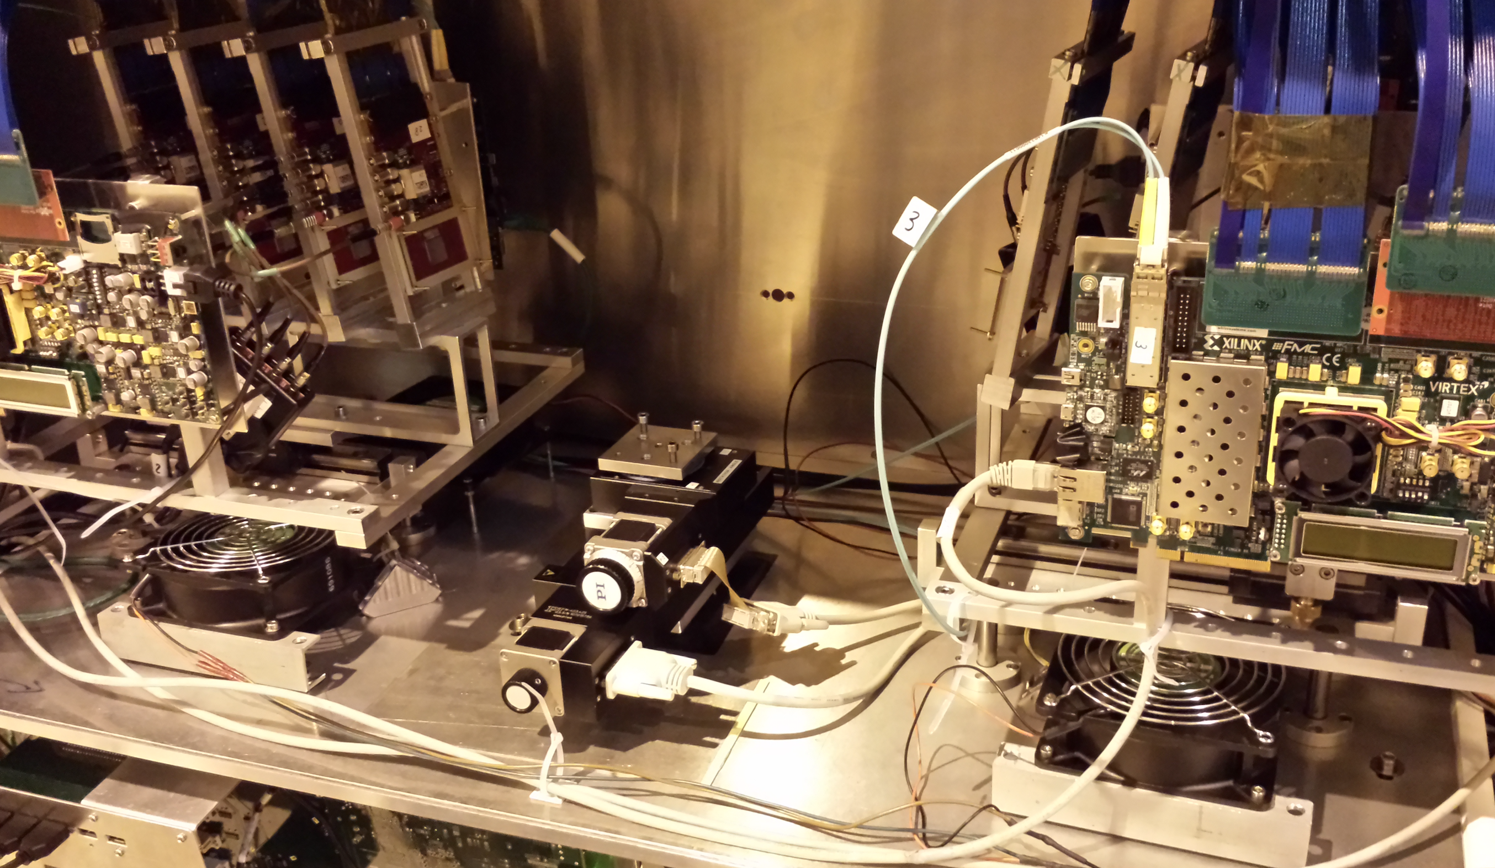
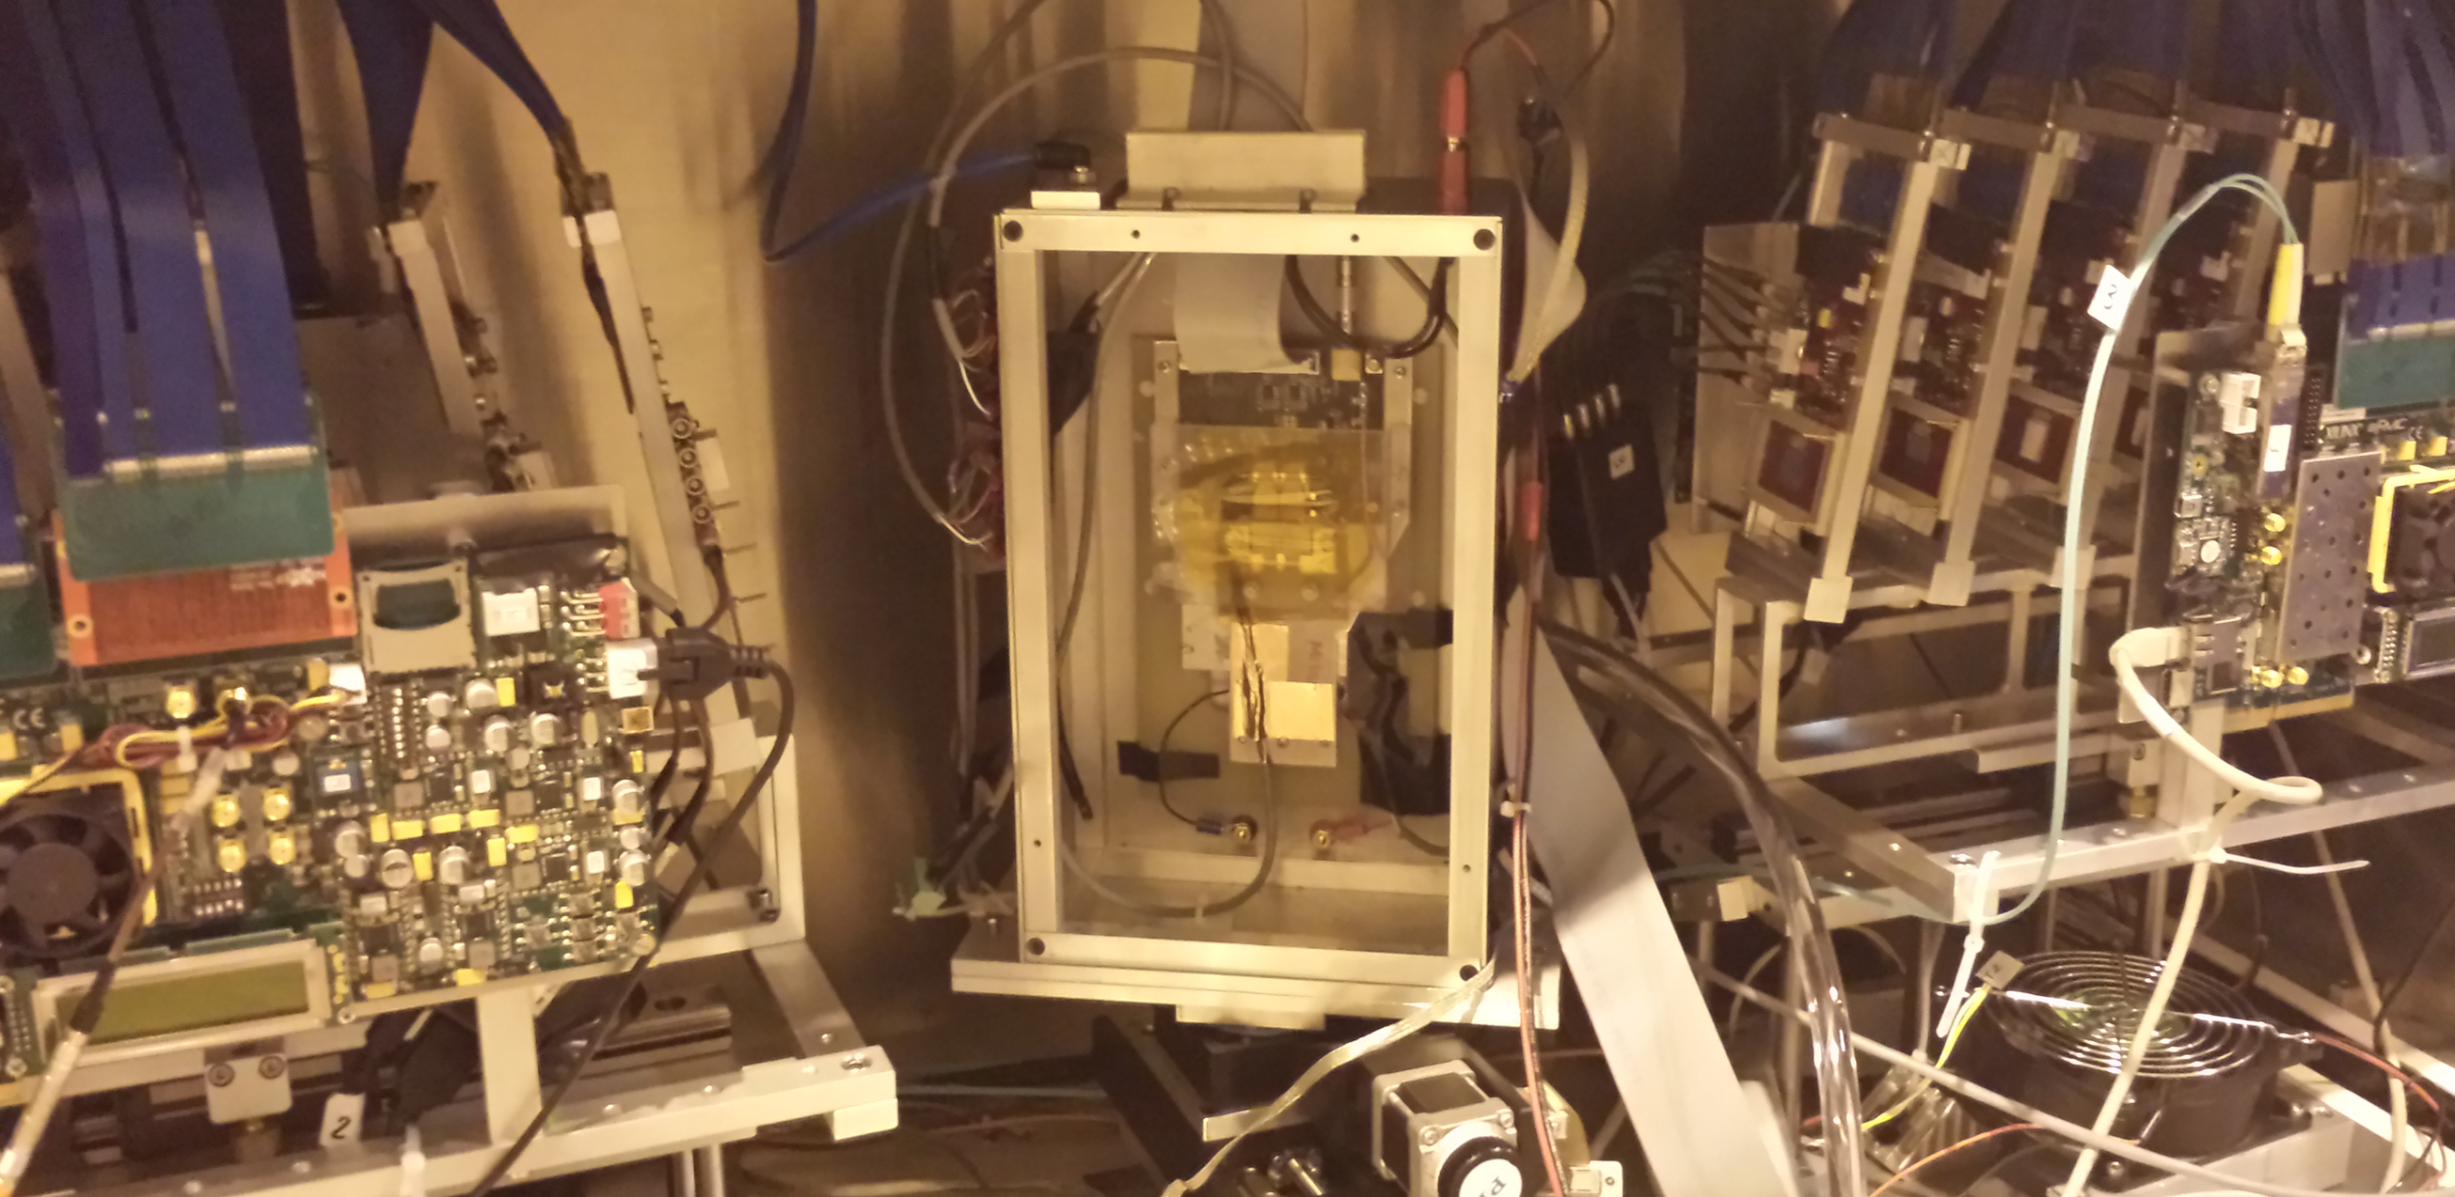
LHCb Test Facility at CERN SPS

Slide 9
In conclusione
2018: va organizzato il bonding, i radiation test dei componenti, i successivi test (beam) dell’assembly prototipo
Vanno realizzati tool ottimizzati di test per gli assembly
I test beam e radiation tests, vanno programmati con largo anticipo (6m – 1y)
Non ci sono deliverables di WP6 nel 2018: il primo deliverable è D7 (“Characterization of Sensor+Front-end assembly mini@sic prototype”, maggio 2019)
Il bonding del sensore+chip finale, la sua integrazione col R/O e il full system test sono previsti solo per l’ultimo anno

